Slide 1

Professional exposure to viral aerosols in wastewater treatment centers: molecular detection and metagenomics
Master Project
Evelyne Brisebois
V. Dion Dupont, M. Veillette, J. Lavoie, A. Culley and C. Duchaine
4th International Conference and Exhibition on Occupational Health and Safety
August 24th, 2015

Slide 2
Presentation plan
Introduction
  Wastewater treatment centers and sewage worker’s syndrome
  Metagenomics
Hypotheses and objectives
Selected viruses for molecular detection
Methods
  Samplers
  Sample processing
Results
Conclusions

Slide 3
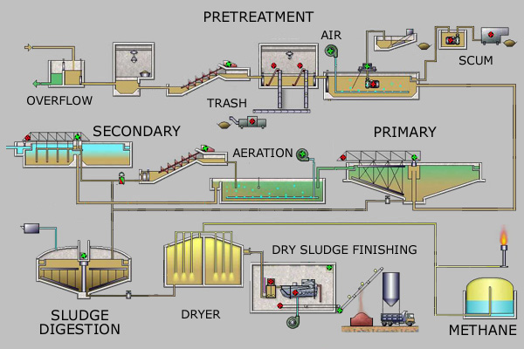
Wastewater treatment centers (WTCs) and sewage worker’s syndrome
https://en.wikipedia.org/wiki/Sewage_treatment
Notes:
Usines d’épuration représentent environnement très contaminé en microorganismes
Schéma général d’une usine, différentes stations ou étapes de traitement, création de différents aérosols
Procédé d’enlèvement des m-o peuvent différer d’une usine à l’autre (biofiltration, boues activées)
On s’intéresse à l’air intérieur car les travailleurs sont là

Slide 4
Wastewater treatment centers (WTCs) and sewage worker’s syndrome
Water: 10⁷ viruses per 100 mL and a lot of bacteria
Air: bioaerosols !
Sewage worker’s syndrome: 37% more respiratory and enteric infections (viruses)
Almost no studies on viral aerosols in those environments
Role of viral aerosols exposure in occupational health
Notes:
the first step in a better understnding of sewage worker’s syndrome is a better description of viral aerosol exposure, which is the main pbjective of this project

Slide 5

Metagenomics
Sequencing of all genomes in a sample
Who is there? In what proportions?
Generates enormous amounts of data
Bioinformatics tools for analysis
Enrich viral fraction (small size)
Notes:
Métagénomique permet de séquencer l’ensemble des séquences d’ADN des organismes présents dans un environnement, pas seulement les virus. Ça génère des quantités énormes de données, on a besoin d’outils de bio-info pour analyser tout ça. Pour simplifier le traitement, il est possible de récupérer seulement la partie virale grâce à leur différence de taille (très petite taille). En gros permet de répondre aux questions quels gènes sont présents dans la communauté, quels m-o sont là et en quelles proportions.

Slide 6
Hypotheses
  Most viruses found in wastewater from the literature = viruses also found in the air of WTCs
  Workers in WTCs are exposed to high viral aerosols
  Many pathogenic viruses are aerosolized in WTCs
Notes:
On échantillonne l’air des usines dans le but d’étudier les bioaérosols viraux qu’on y retrouve à l’été et à l’hiver
Mes hypothèses de travail sont…

Slide 7
Objectives
  To study bioaerosols of 11 viruses using specific molecular detection
  To evaluate the total viral genetic content found in air samples from WTCs through metagenomics
  To determine occupational exposure to pathogenic viruses and compare winter VS summer situations
Notes:
On échantillonne l’air des usines dans le but d’étudier les bioaérosols viraux qu’on y retrouve à l’été et à l’hiver
Mes hypothèses de travail sont…

Slide 8
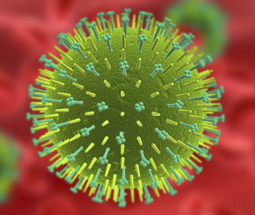
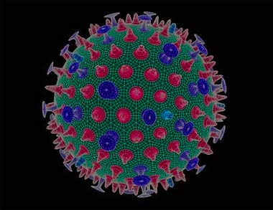
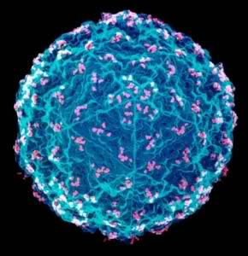

Viruses of interest
Viruses | Nucleic acids | Disease
Influenza A | Simple strand RNA | Flu
Influenza B | Simple strand RNA | Flu
Norovirus G1 | Simple strand RNA | Gastroenteritis
Norovirus G2 | Simple strand RNA | Gastroenteritis
Notes:
Détection de 11 virus par qPCR
Choisis selon des critères différents, en gros le critères commun c’est qu’ils sont souvent ou potentiellement retrouvés dans les eaux usées

Slide 9
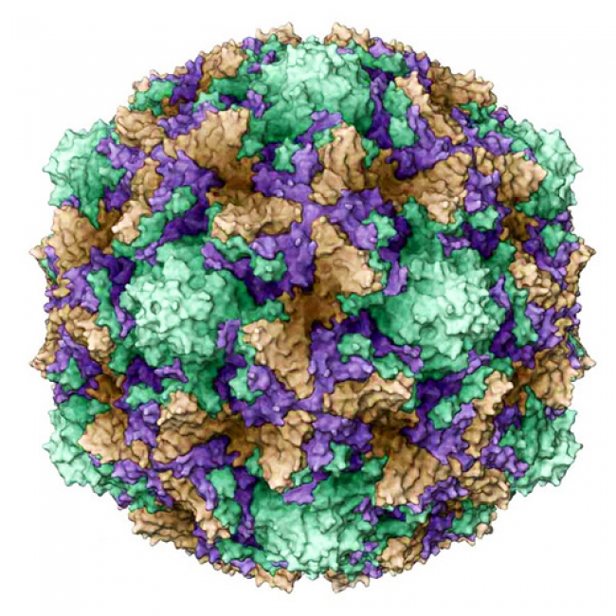
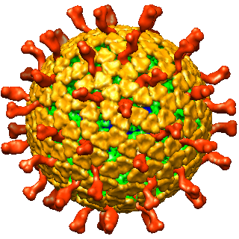
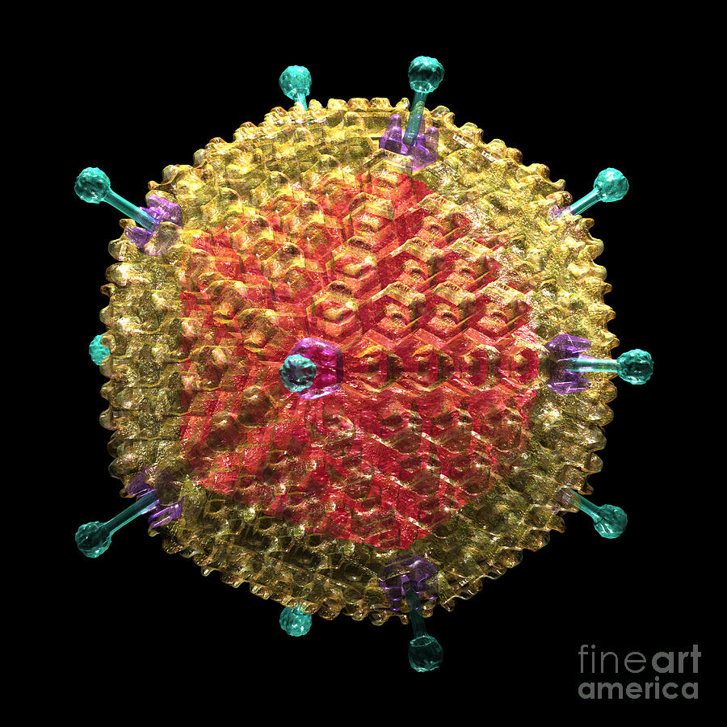
Viruses of interest
Viruses | Nucleic acids | Disease
Rotavirus | Double strand RNA | Gastroenteritis
Enterovirus | Simple strand RNA | Gastroenteritis/cold
Adenovirus | Double strand DNA | Cold
Rhinovirus | Simple strand RNA | Cold

Slide 10
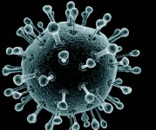
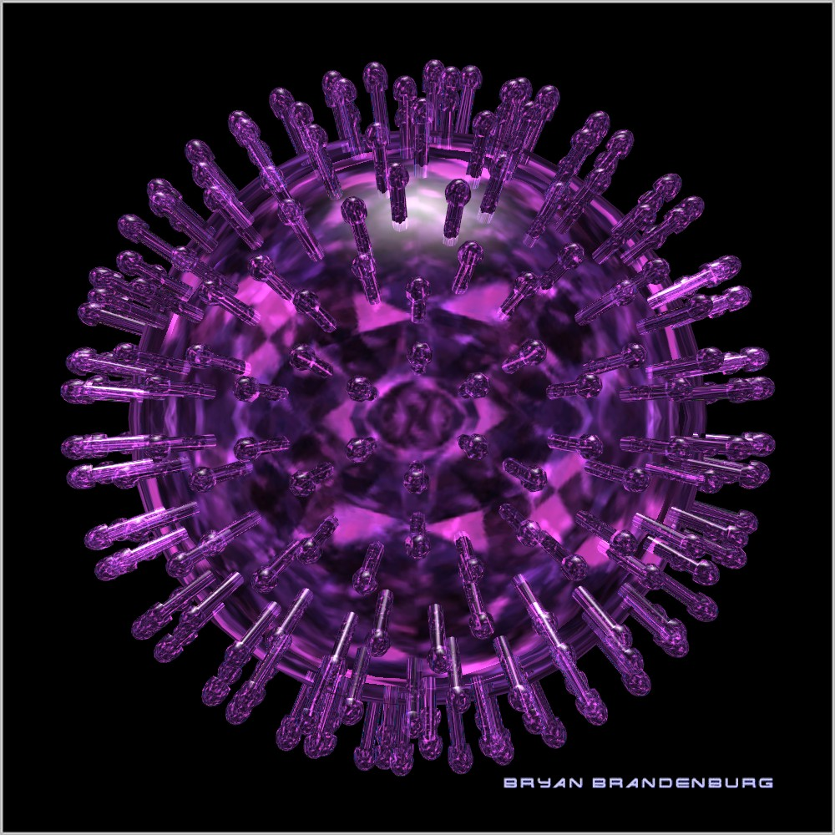
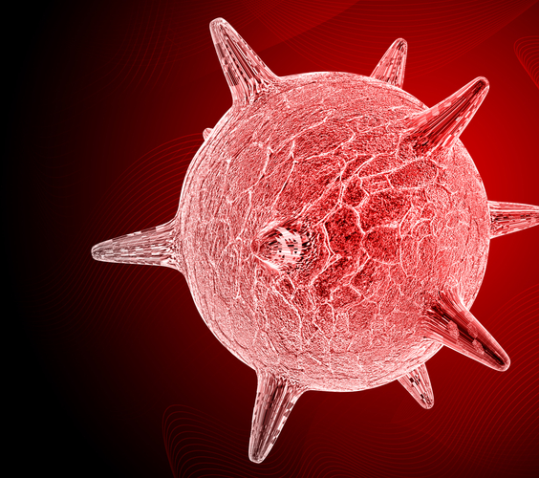
Viruses of interest
Viruses | Nucleic acids | Disease
Hepatitis A | Simple strand RNA | Liver infection
Herpes simplex 1 | Double strand DNA | Oral herpes
Herpes simplex 2 | Double strand DNA | Genital herpes

Slide 11
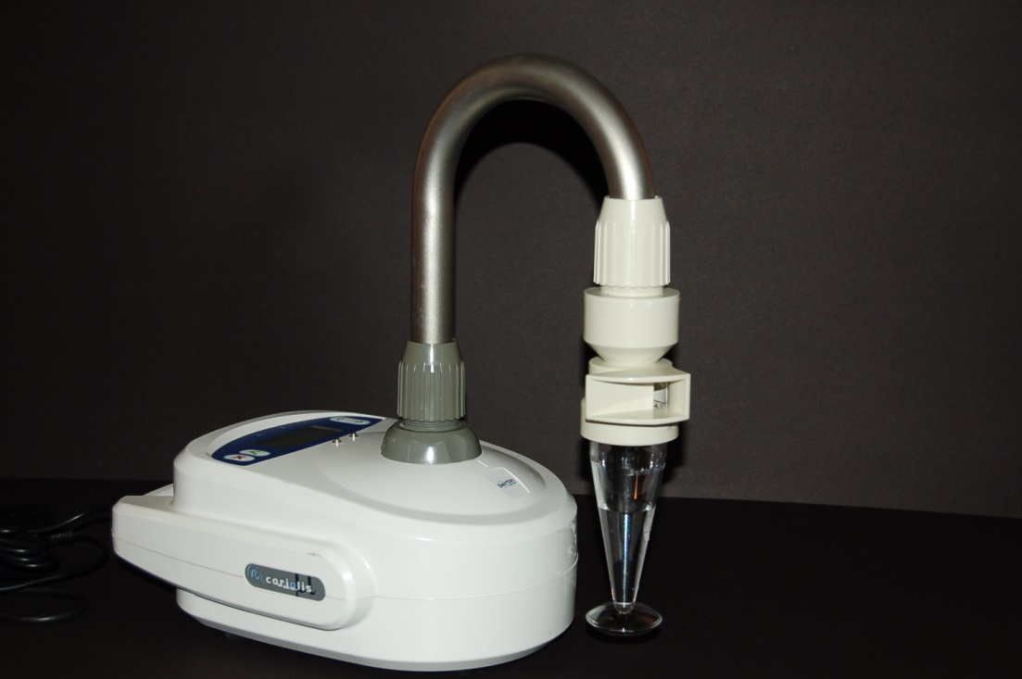
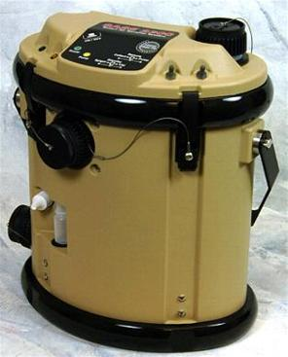
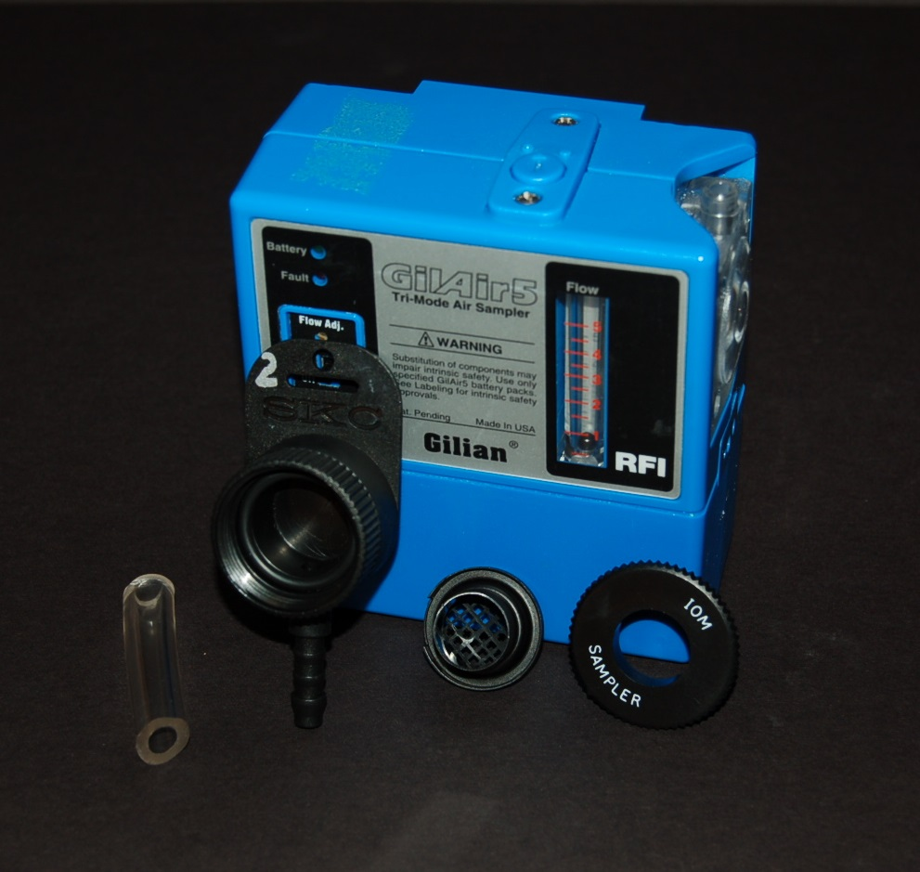
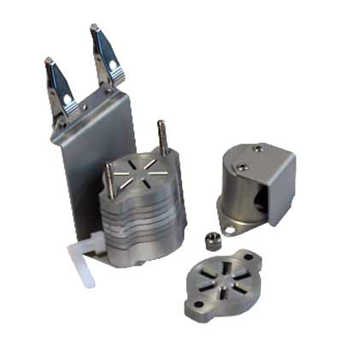
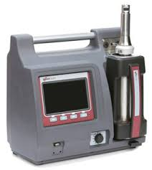
Methods (samplers)
Many approaches
Five devices with different flowrates
High flowrate : Coriolis® µ and SASS® 2300
Low flowrate : IOM Cassettes
Particle size separation : Marple and ELPI⁺™
Notes:
L’échantillonnage lors des visites terrain en plusieurs étapes
Pour la partie virale, on se sert de 5 appareils : haut/bas débit et séparation granulométrique

Slide 12
High flowrate samplers
Coriolis® µ
SASS® 2300
Molecular detection
200 L/min for 10 min
(2 m³)
Metagenomics
360 and 3 600 L/min
(up to 250 m³ of air in one sample)
Notes:
Les deux sont des impacteurs liquide, particules se retrouvent dans un liquide de collection
De 200 à 3600 L/min
Coriolis : échantillonnage plus court pour détection mol.
SASS : échantillonnage plus long nous sert pour les échantillons de métagénomique
Nouveau défi associé au volume d’air parce qu’on a jamais travaillé avec des échantillons aussi concentrés, beaucoup de débris, inhibiteurs, etc.

Slide 13
Low flowrate sampler
IOM Cassettes
Molecular detection
Personal sampling
Different stations
Carried by workers
Notes:
Échantillonneur bas débit : un qui est la cassette IOM. Sert à l’échantillonnage personnel. Travailleurs sélectionnés dans différentes étapes de traitement et portent une cassette ainsi qu’un mini-pompe pendant une semaine. Filtres récupérés chaque jour pour effectuer de la détection moléculaire.

Slide 14
Particle size separation samplers (molecular detection)
Marple
ELPI⁺™
8 stages with filters
Aerodynamic diameter
0.4 µm to 21 µm
14 stages with filters
Low pressure (vacuum)
16 nm to 10 µm
Notes:
ELPI+ : 14 étages possédant aussi un filtre. Particularité : fonctionne à basse pression (un peu comme sous vide), ce qui permet d’avoir un plus grande étendue de particules impactées, c’est-à-dire de 16 nm à 10 microns. On ne connait pas distribution granulométrique des particules virales car appareil n’a amais été sorti sur le terrain.
Marple : 8 étages possédant un filtre récupérant des particules de différentes grosseurs, particules sont séparées grâce à leur diamètre aérodynamique qui dicte leur impaction. Récolte les particules de 0,4 à 21 microns. But : associer les virus avec une certaines grosseurs de particules

Slide 15
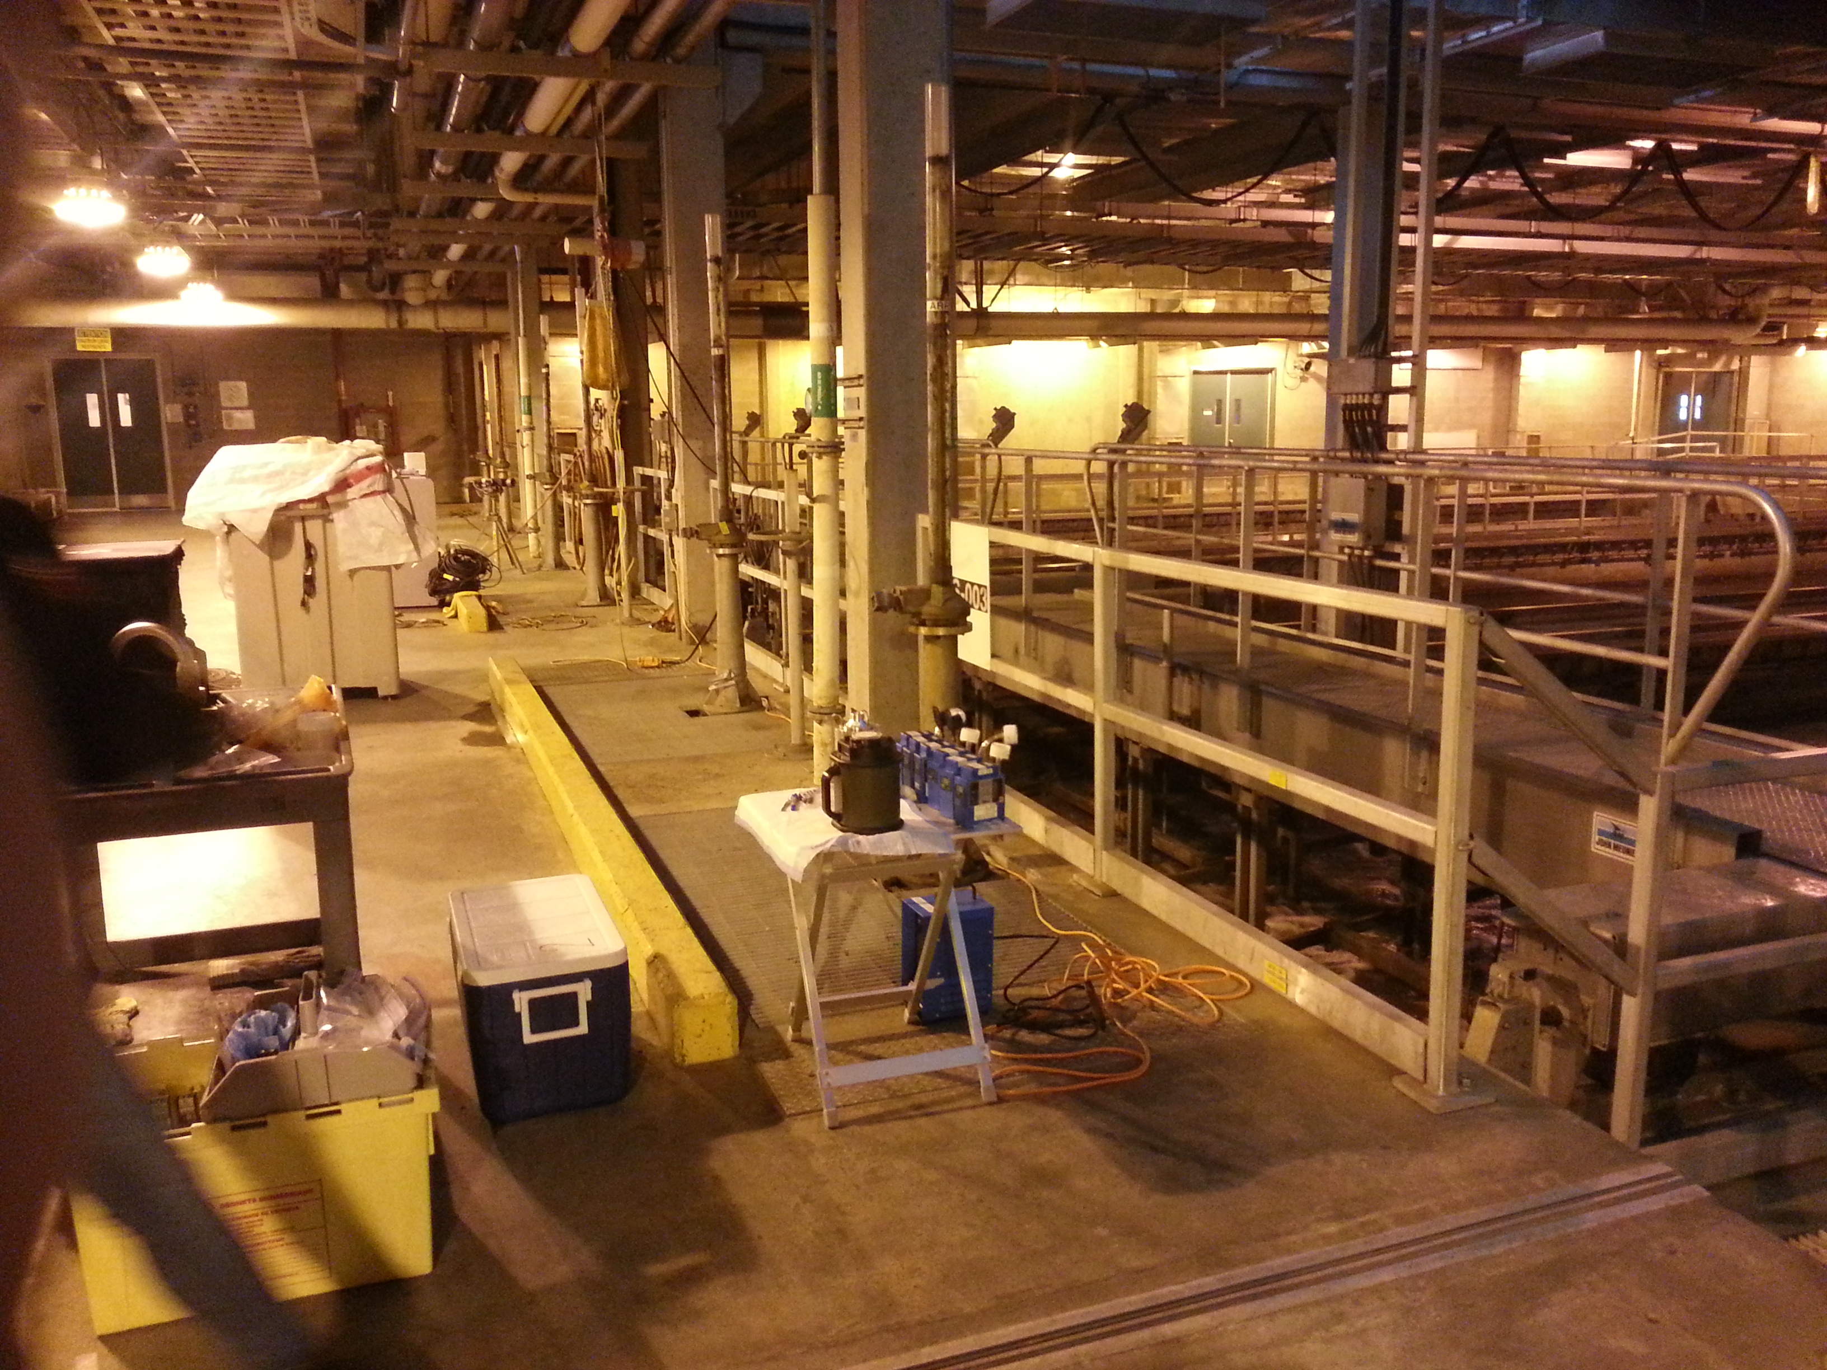

Slide 16
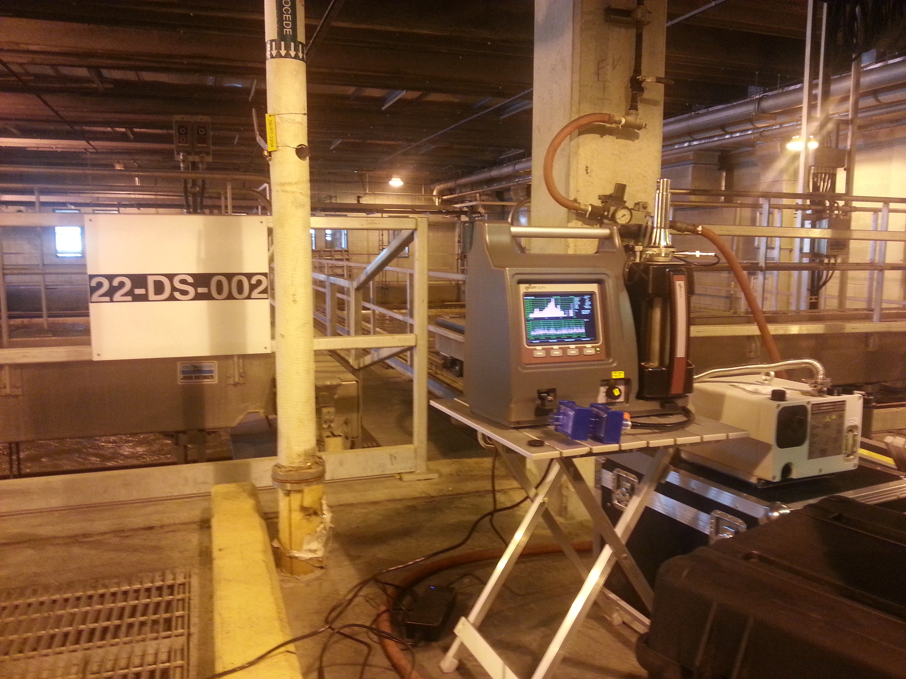
Notes:
First time on the field !

Slide 17
Methods (sample processing)
Molecular detection:
  Securing the samples at -80°C
  DNA/RNA extraction and quantification by qPCR
Metagenomics :
  Filtration on a 0.22 µm filter
  Isolation of the viral fraction (CsCl gradients)
  Extraction and quantification of total DNA/RNA
Notes:
Survol de la méthodologie
Méta : jusqu’à ce qu’on ait la bonne concentration d’acides nucléiques pour continuer avec les analyses métagénomiques

Slide 18
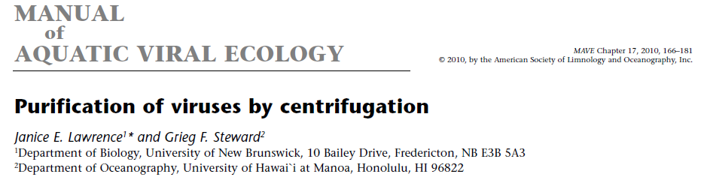
Results
Development of experimental protocols (metagenomics)
5 WTCs recruited
5 visits in WTCs (winter)
Notes:
CsCl gradients were first developped for aquatic samples, so I had to adjust the protocols for air samples (more diluted).
On passe beaucoup de temps pour la méthode de métagénomique car c’est la première fois que c’est fait dans notre laboratoire et qu’on veut développer une méthode standardisée qui va pouvoir être utilisée avec n’importe quel échantillon d’air dans le futur
Virus très faible concentration dans l’air, prend des méthodes différentes des bactéries et moisissures qu’on étudie normalement dans le labo

Slide 19
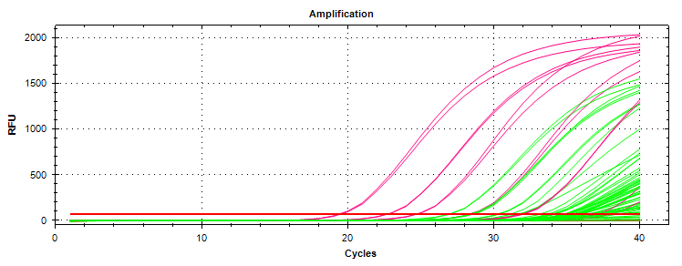
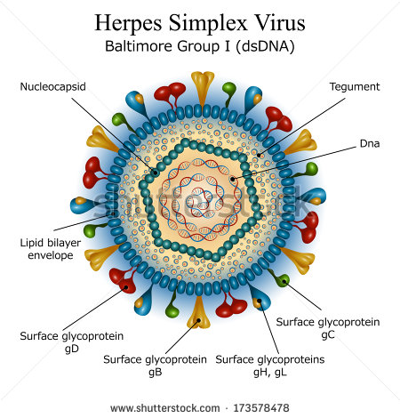
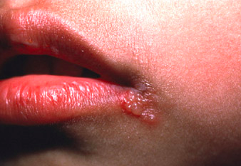
Results : Molecular detection
Not much with the Coriolis
Other samples to be analyzed
HSV1 detected in samples from the ELPI+
  First time HSV detected from any air samples
  Over 8 x 10⁴ viruses/m³ of air
Notes:
On passe beaucoup de temps pour la méthode de métagénomique car c’est la première fois que c’est fait dans notre laboratoire et qu’on veut développer une méthode standardisée qui va pouvoir être utilisée avec n’importe quel échantillon d’air dans le futur
Virus très faible concentration dans l’air, prend des méthodes différentes des bactéries et moisissures qu’on étudie normalement dans le labo

Slide 20
Results : Metagenomics
Developed for water samples
A lot more viruses in water than in the air
Use of a high flowrate sampler
  Very low DNA concentration
Use of a concentrator (10 times more air sampled)
  Still almost no DNA in samples…
Notes:
I won’t go into the details, but

Slide 21
Assumptions
Viruses in the air are more likely to end up in clusters or larger particles than viruses in water
Even if the samples are recovered in a saline buffer, the air particles may not dissolve
Viruses are lost during filtration and centrifugation steps that are supposed to isolate them based on their small size

Slide 22
Results
Determine at what step viruses are lost
Filtration step
CsCl gradients steps

Slide 23
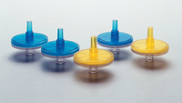
Filtration Step :
Surrogate phages (mimic human viruses)
Recreate conditions from air samples in a liquid media (big particles)
Test for loss of viruses compared to unfiltered sample
Phages/Filters | 0.22 µm | 0.45 µm | 0.8 µm | 5 µm
MS2 | Very small | Very small | Very small | Significant
Phi6 | Very small | Very small | Very small | Significant
PhiX174 | Very small | Very small | Very small | Significant
PR772 | Very small | Very small | Very small | Significant

Slide 24
Filtration Step :
Conclusions:
Filtration on 0,22 µm filter does not affect the results
BUT viruses can still be on larger particles that are lost during centrifugation steps (particles smaller than 0,22 µm but still larger than viruses)

Slide 25
CsCl gradients step :
New field samples were taken
Treating samples without the CsCl centrifugations steps (only filtration)
We will see soon!

Slide 26
What remains
Visits of WTCs during summer
Adjust (for the last time we hope) metagenomics protocols and sequence the samples
Analysis of the new results
Notes:
I won’t go into the details, but

Slide 27
Conclusions
Not many viruses found in WTCs air so far
I’ve got herpes !! (in my samples)
  First HSV1 occupational exposure
Developing a new metagenomics method for air sampling
Notes:
En travaillant avec virus, pas de gènes universels comme 16S chez bactéries et ITS chez moisissures, culture plus laborieuse parce que ça ne peut pas croître sur milieu de culture, etc.

Slide 28
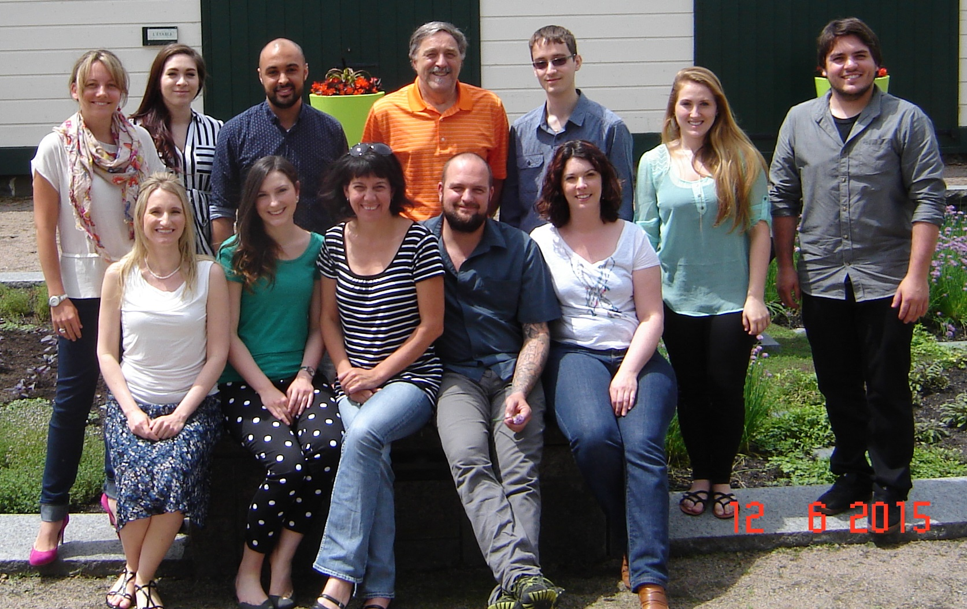
Acknowledgements
Pre Caroline Duchaine (supervisor)
Pre Caroline Duchaine’s team
Dr Alexander Culley (co-supervisor)
Dre Vani Mohit (Postdoc student)
Funding agencies
  IRSST (scholarship and
  study funding)
  J.D. Bégin Foundation

Slide 29

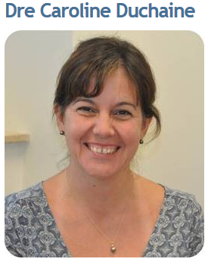
Visit our website!
http://www.bioaerosols.ulaval.ca/

